Slide 1
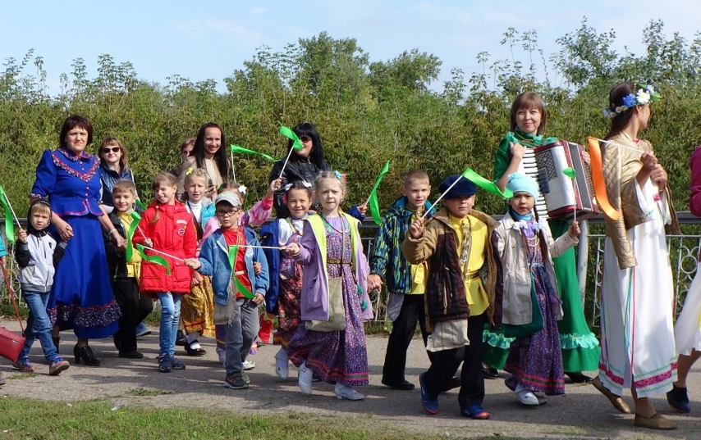
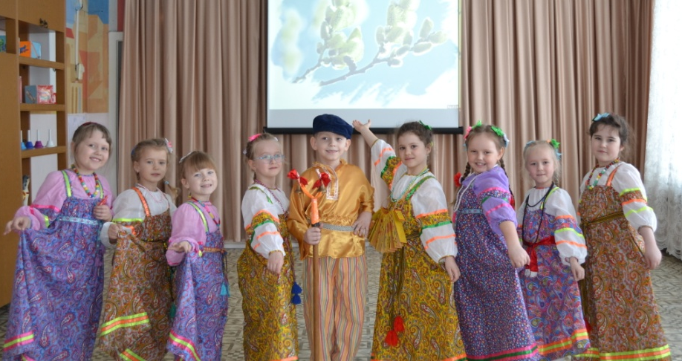
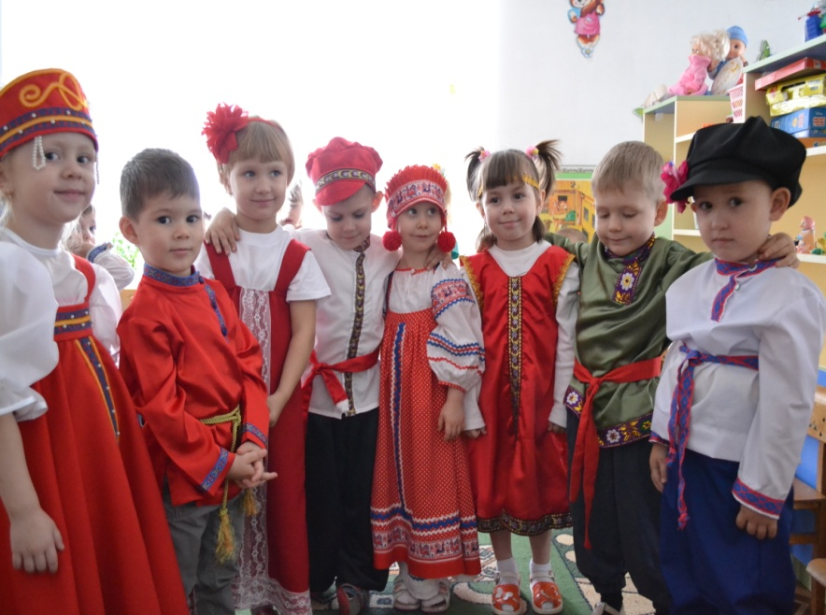
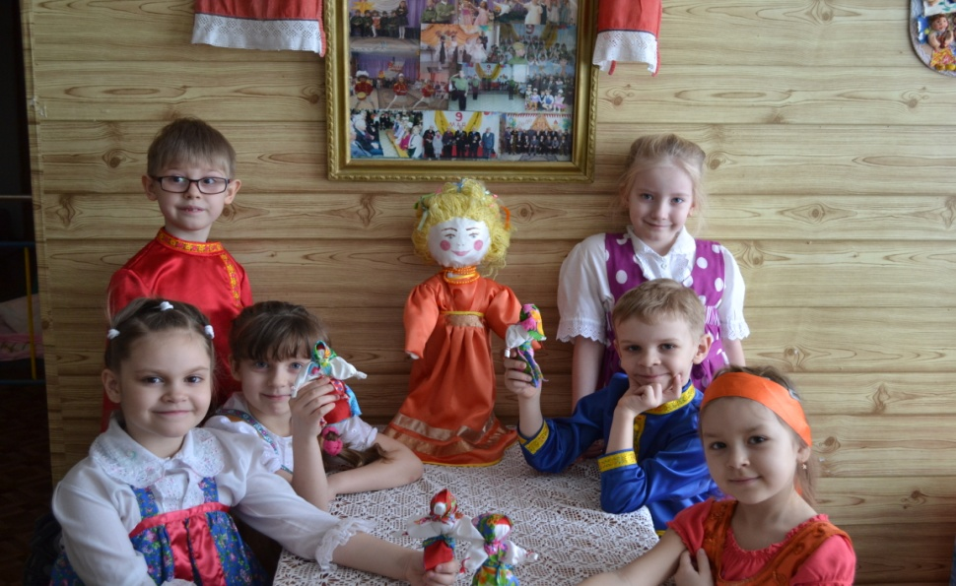
«Реализация регионального компонента в образовательном процессе ДОУ»

Slide 2
В соответствии Федеральной образовательной программой утвержденной приказом Министерства просвещения Российской Федерации от 25.11.2022 № 1028 и введенной в действие с 01.09.2023г.
Цель Программы в соответствии с ФОП ДО п. 14.1 ФОП ДО является:
разностороннее развитие ребёнка в период дошкольного детства с учётом возрастных и индивидуальных особенностей на основе духовно нравственных ценностей российского народа, исторических и национально-культурных традиций.

Slide 3
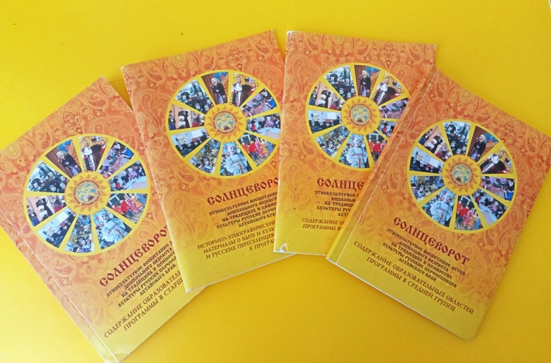
Основная цель нашего дошкольного образовательного учреждения по реализации регионального компонента: обеспечить условия для становления у дошкольников основ национального самосознания, раскрытия их творческого, интеллектуального потенциала через открытие и освоения ценностей традиционной культуры русских переселенцев Алтайского края.
Задачи реализации регионального компонента
Пробуждать устойчивый интерес к познанию родного края, перерастающий в потребность бережного отношения к его историческому и культурному наследию в условиях ретроспективной среды традиционной культуры Алтая.
Способствовать активному освоению ребенком культуры родного народа посредством создания комплекса условий, определяющих пространство его взаимодействия с миром на основе учета возрастных особенностей, развивающихся личностных ценностей, свободы выбора сферы интересов.
Побуждать ребенка к проявлению инициативы и самостоятельности в различных видах деятельности в соответствии с ФГОС ДО.
Способствовать становлению у дошкольников эмоционально-ценностного эстетического отношения к семье, дому, родному краю средствами музейной педагогики, развитию способностей и творческого потенциала каждого ребенка как субъекта отношений с самим собой, другими детьми, взрослыми и миром

Slide 4
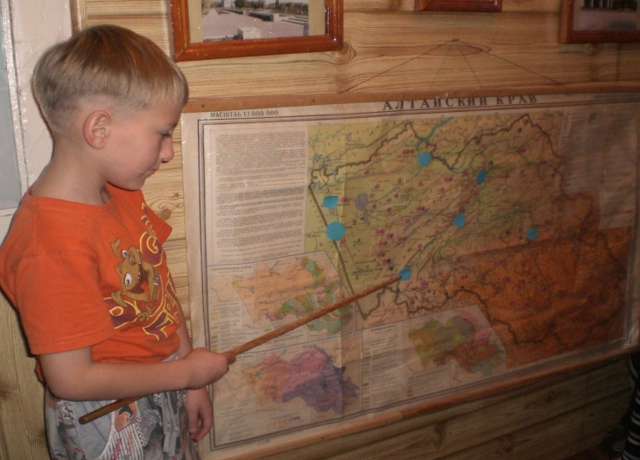
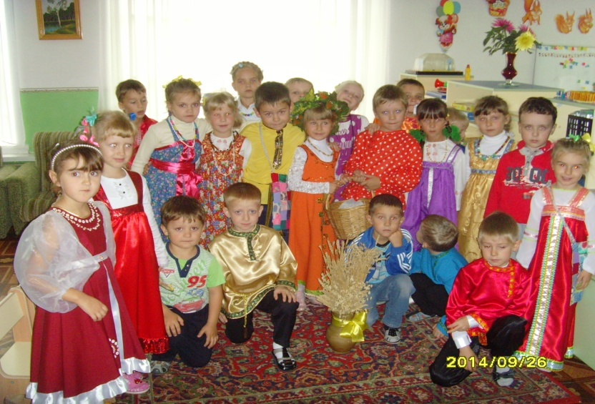
Использование регионального компонента как одного из средств социализации дошкольников предполагает следующее:
1. Ознакомление дошкольников с родным краем в ходе реализации образовательной программы ДОУ.
2. Введение регионального компонента с учётом принципа постепенного перехода от более близкого ребёнку, личностно значимого (дом, семья) к менее близкому – культурно-историческим фактам.
3. Деятельностный подход в приобщении детей к истории, культуре, природе родного города, когда дети сами выбирают деятельность, в которой они хотели бы участвовать, чтобы отразить свои чувства и представления об увиденном и услышанном.
4. Взаимодействие с родителями.
5.Профессиональное совершенствование всех участников образовательного процесса (воспитателей, узких специалистов)
6. Обобщение опыта педагогической деятельности, изучение эффективности инновационной деятельности и ее результатов по основным направлениям работы с детьми, педагогами, родителями.

Slide 5
Основные факторы формирования у детей основ культурно-исторического наследия
• использование программ и технологий по краеведению;
• комплексное сочетание различных видов деятельности ребенка;
• создание условий для самореализации каждого ребенка с учетом накопленного им опыта, особенно познавательной, эмоциональной сферы;
• учет специфики организации и построения педагогического процесса;
• использование форм и методов, направленных на развитие эмоций и чувств.
Педагогические условия реализации регионального компонента
-Создание предметно-развивающей среды в ДОУ;
-Подготовка педагогического коллектива к реализации регионального компонента дошкольного образования;
-Организация эффективного взаимодействия дошкольного образовательного учреждения и социума;
-Интеграция регионального компонента в образовательную деятельность;
-Организация эффективного взаимодействия дошкольного образовательного учреждения и семьи.

Slide 6
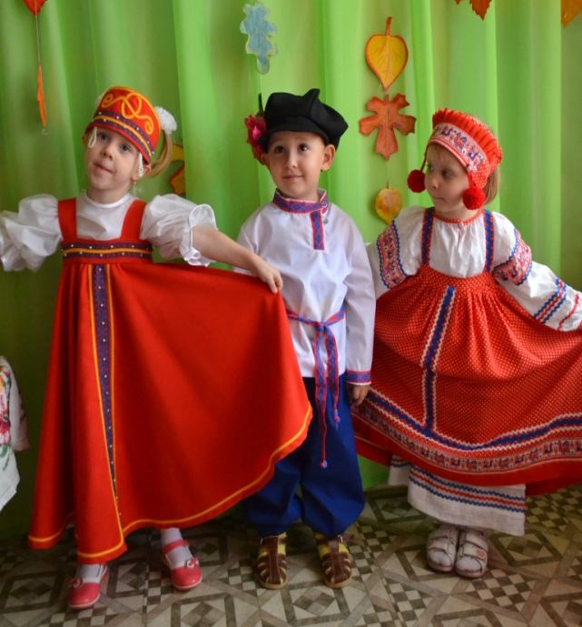
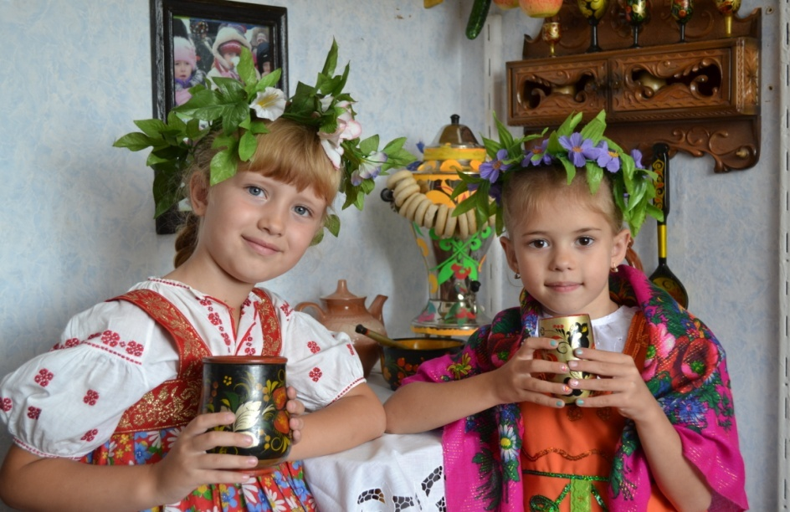
Работа по данному направлению охватывает все возрастные группы. В нашем детском саду знакомить с народными традициями мы начинаем с раннего возраста.
Группа раннего возраста (2-3года)-«Гуленьки»
Младшая группа (3-4 года)- «Человек и природа»
Средняя группа(4-5 лет) - «Человек и семья».
Старшая группа (5-6 лет) - «Моя малая Родина».
Подготовительная к школе группа ( 6-7 лет).-
«Моя Родина-Россия».

Slide 7
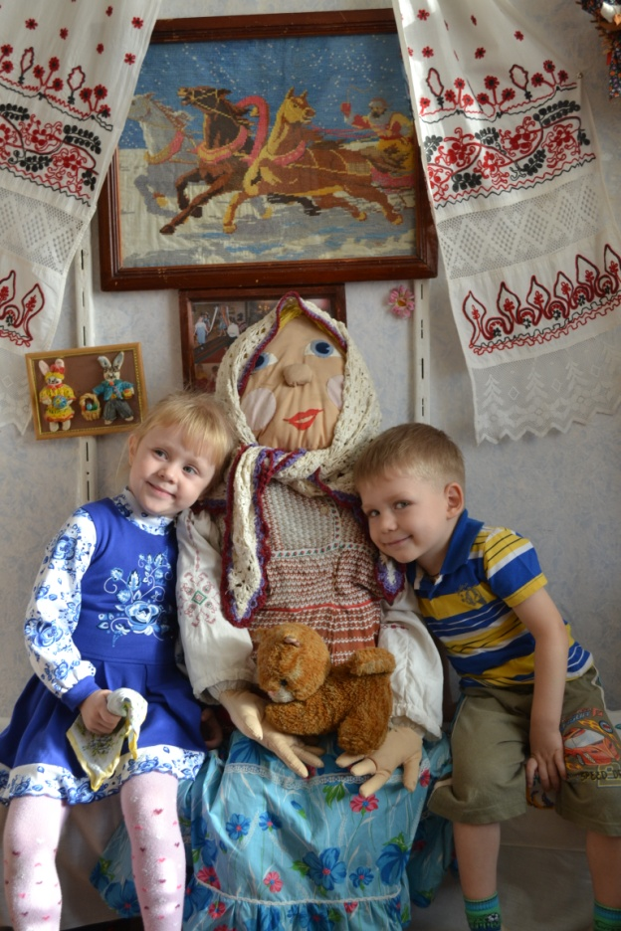
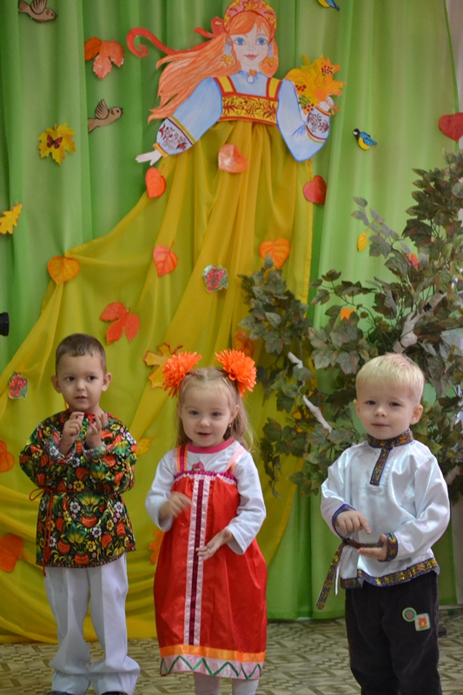
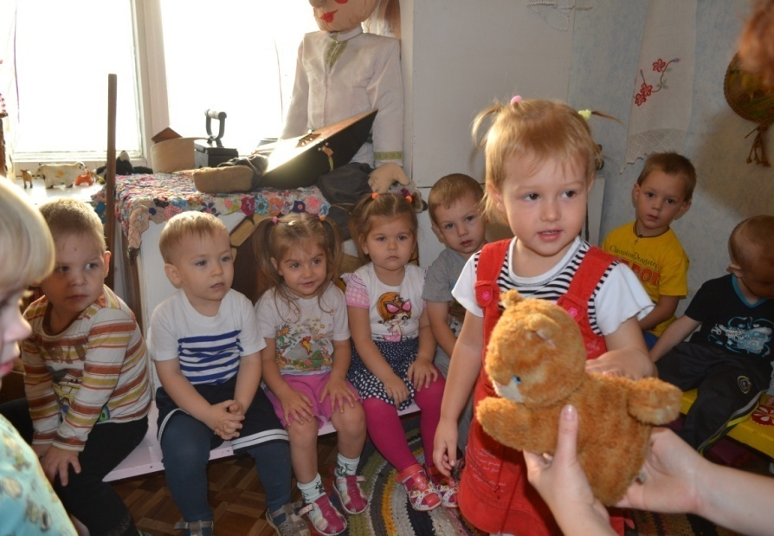
Цель: формирование у детей раннего возраста положительных эмоций, интереса к окружающему миру через русский народный фольклор.
Работа по приобщению детей раннего возраста к русскому народному фольклору проходит по двум направлениям:
в организованной образовательной деятельности
в режимных моментах.

Slide 8
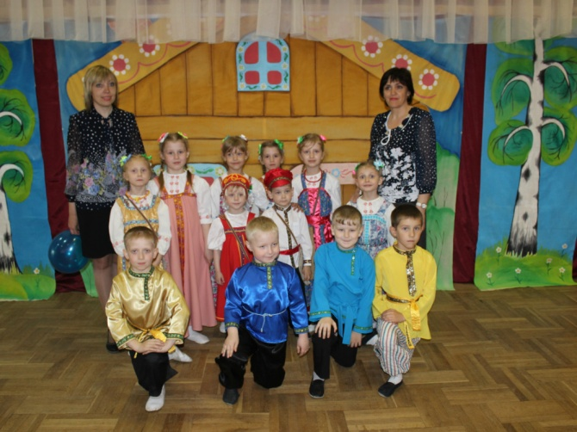
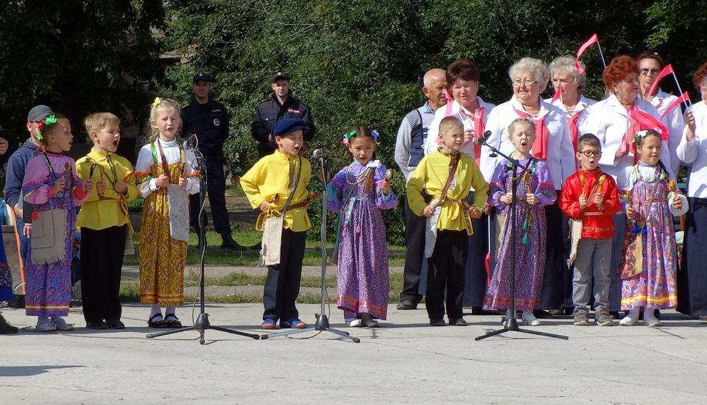
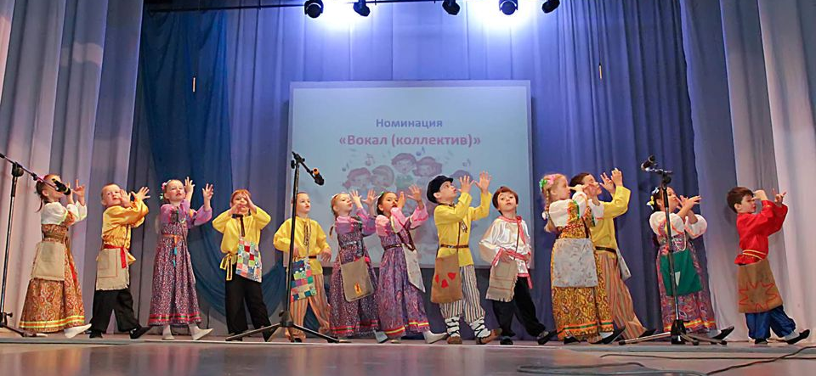
Фольклорная студия «Былинка»

Slide 9
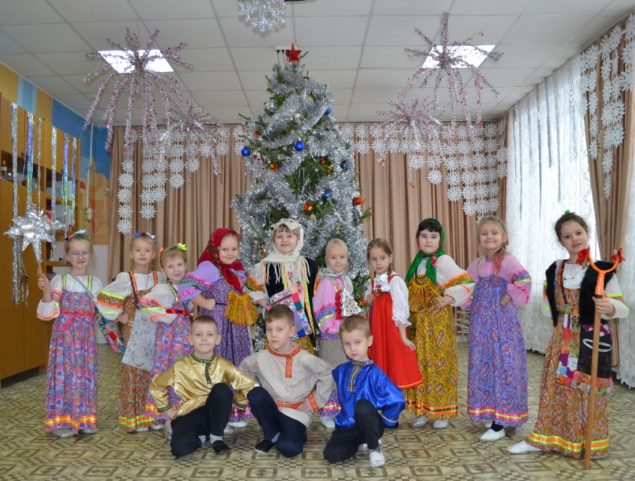
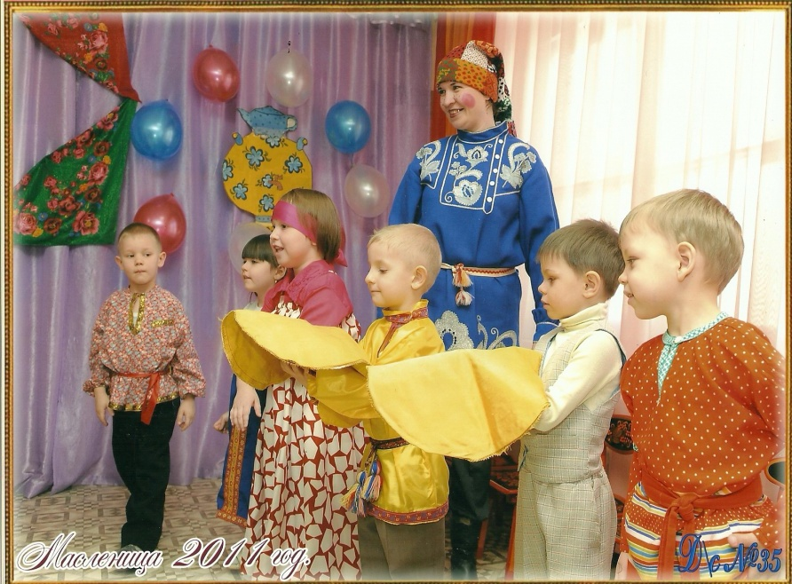
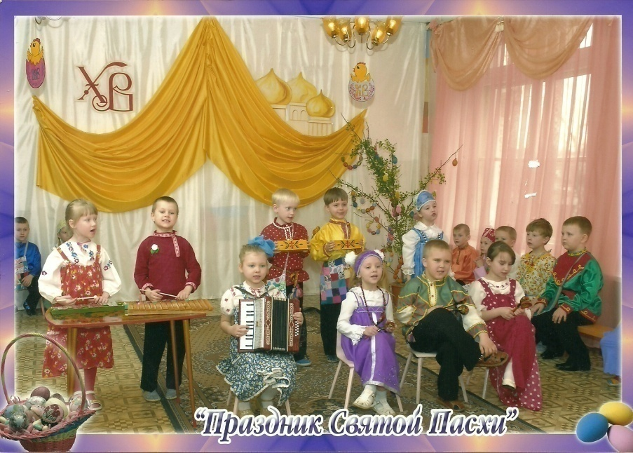
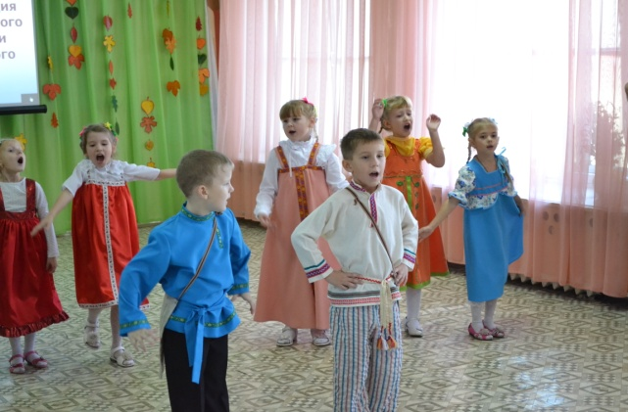
Народные праздники

Slide 10
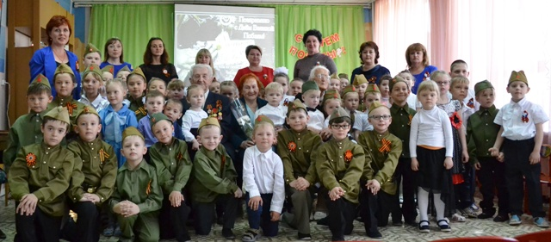
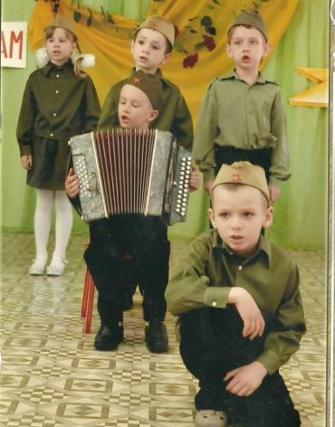
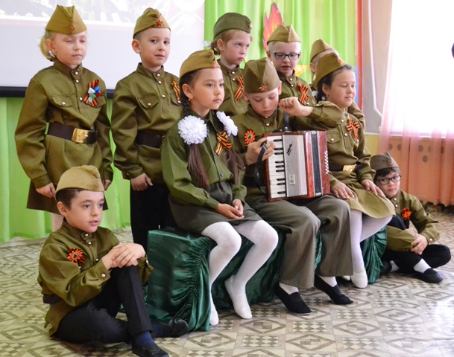
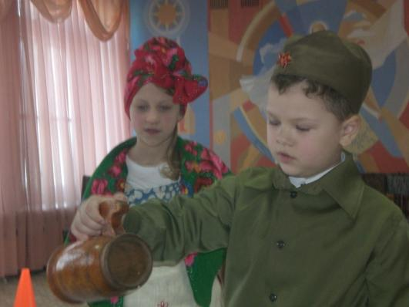
Патриотические праздники

Slide 11
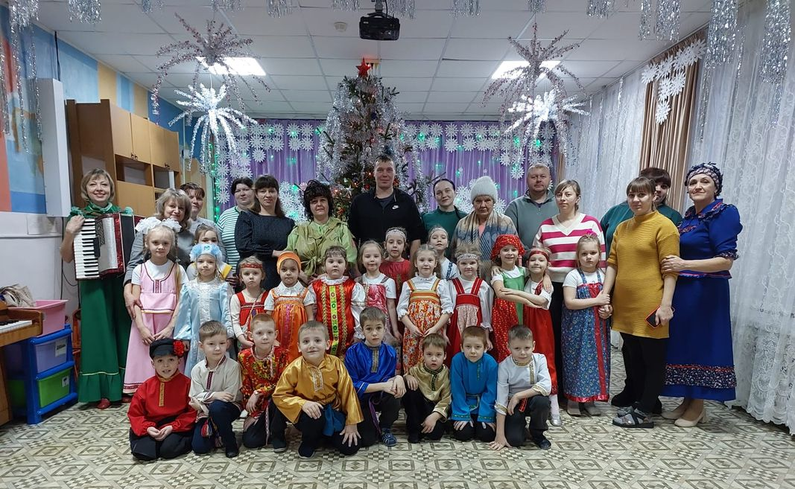
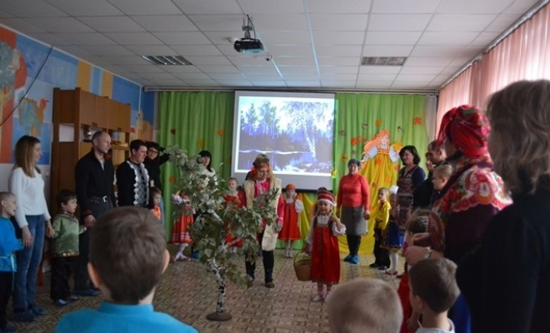
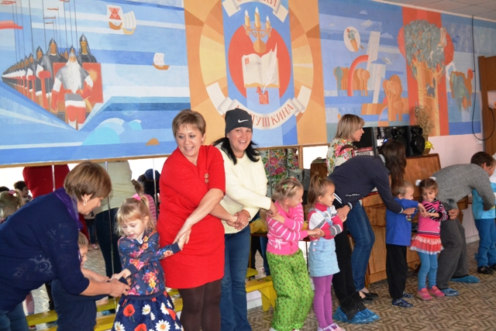
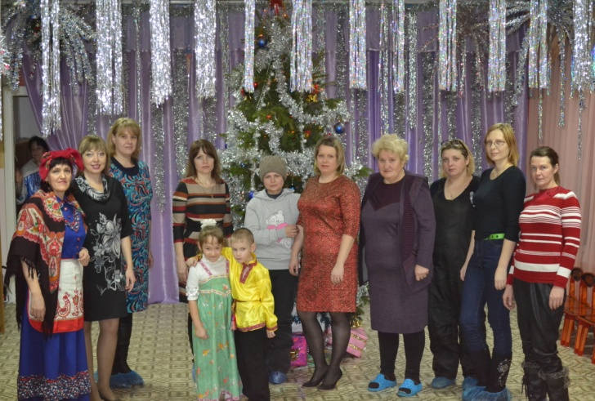
Семейный клуб «Берегиня»

Slide 12
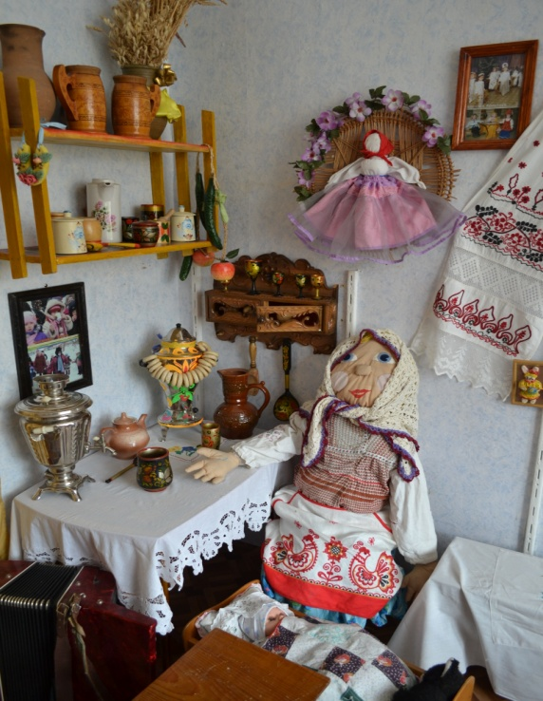
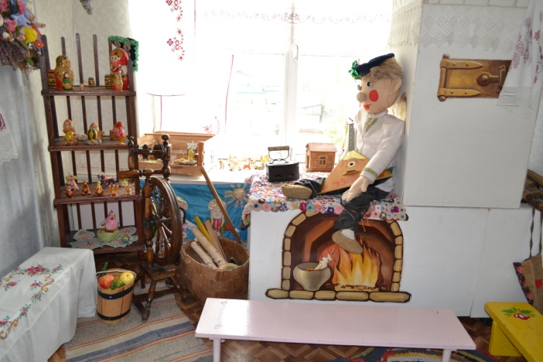
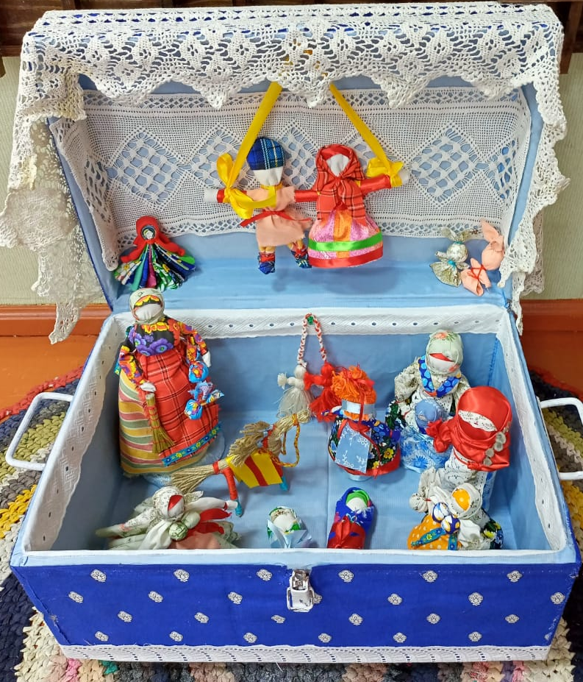
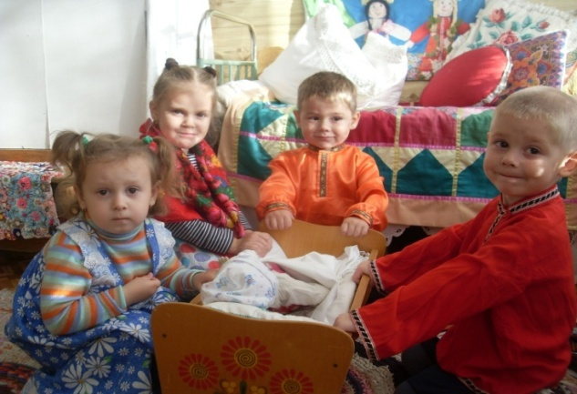
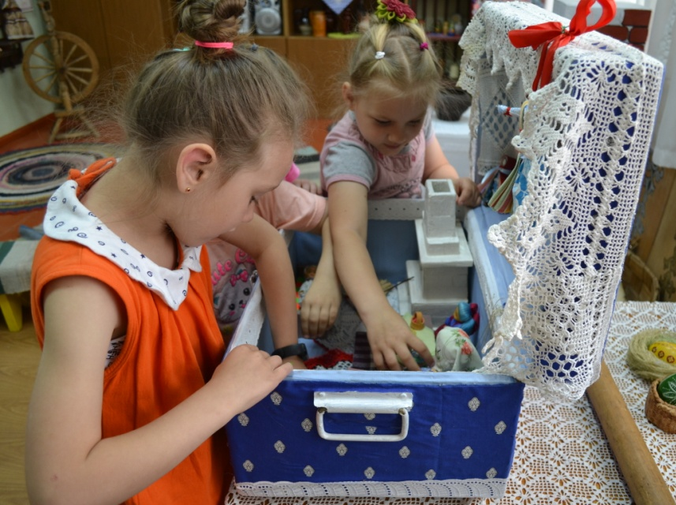
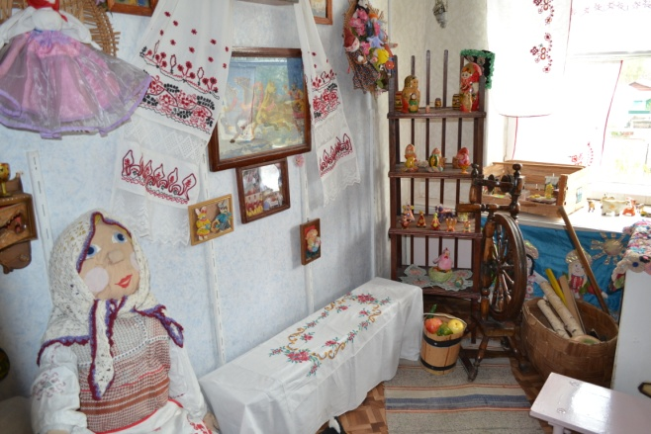
Организация развивающей
предметно-пространственной среды

Slide 13
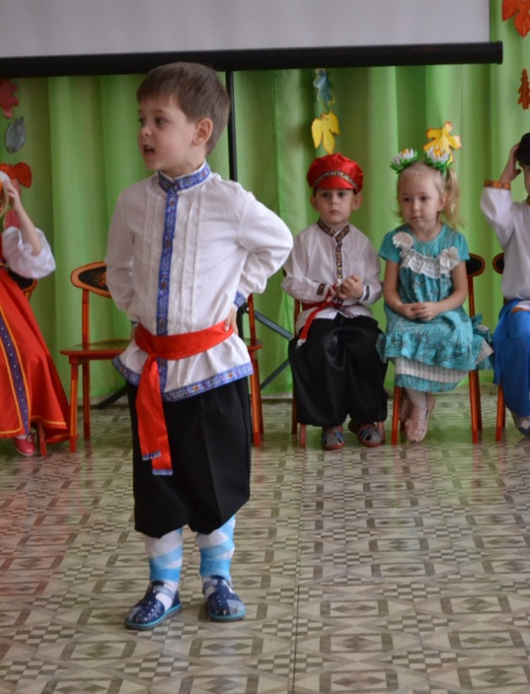
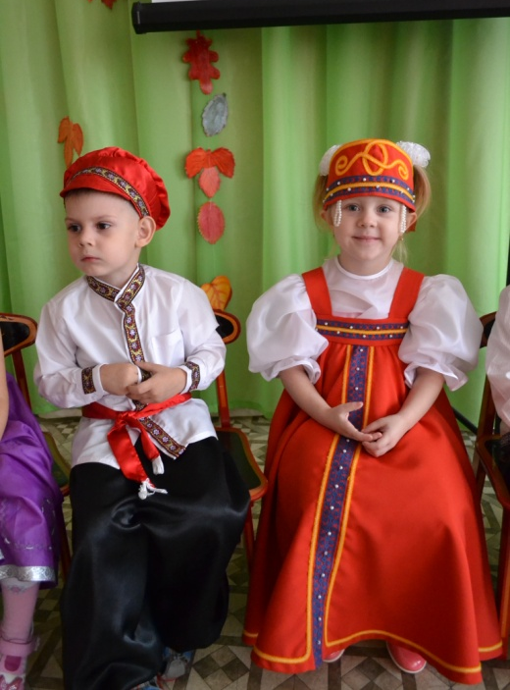
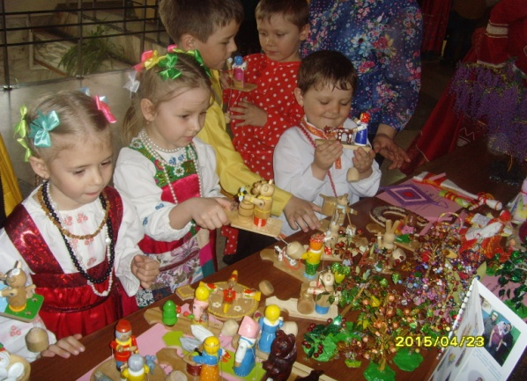
«Мы должны не просто уверенно развиваться, но и сохранить свою национальную и духовную идентичность, не растерять себя как нация.
Быть и оставаться Россией».
В. В. Путин.

